Slide 1
Garagerenovering Brf Bränneriet

Slide 2
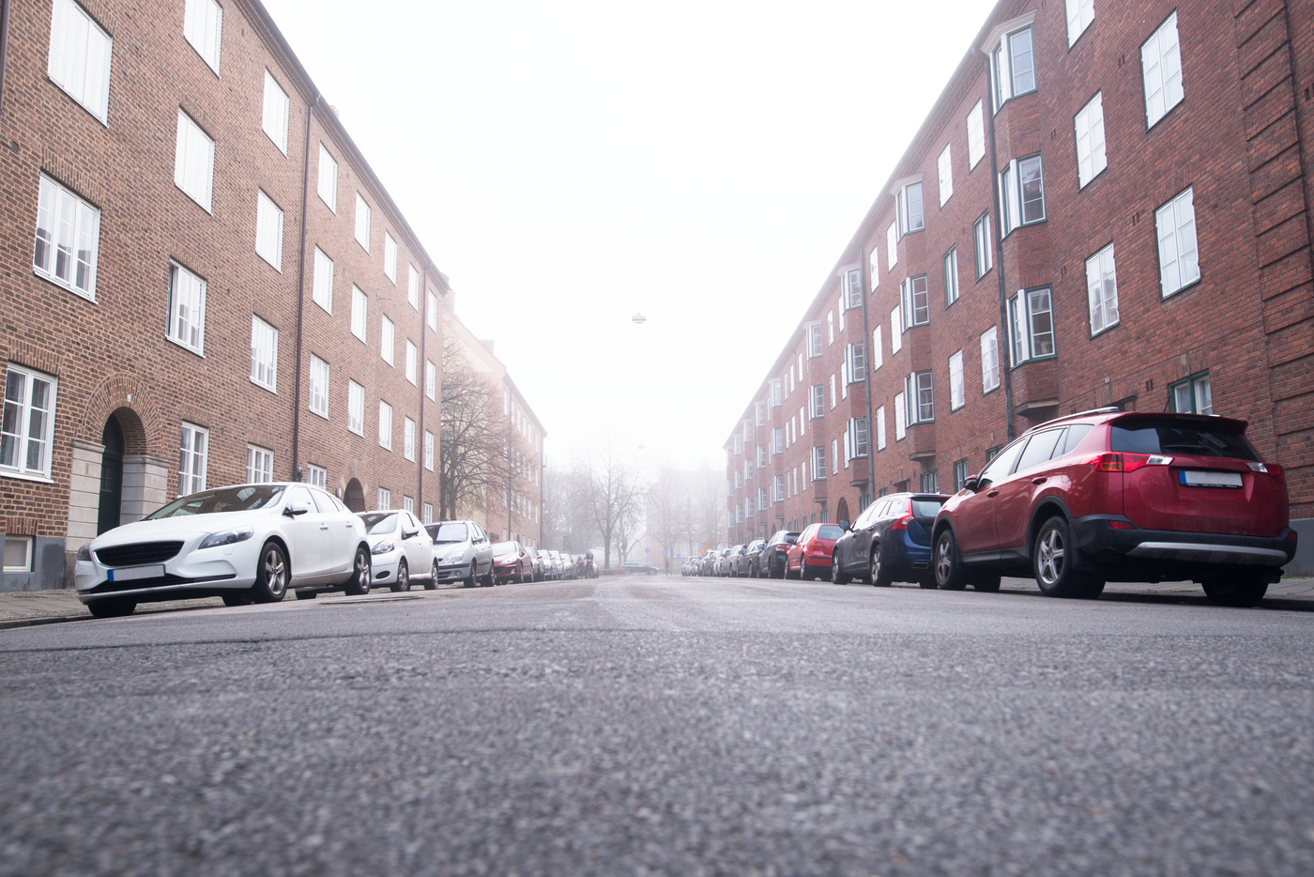

Projektledning
Huvudprojektledare: Jimmy Eriksson
Tel 08-617 75 55
Boendekontakt: Michaela Wallin
Tel 08-617 45 20
Mejl för garagefrågor
Garage.branneriet@fastighetsagarna.se

Slide 3

Entreprenör - MCS
Robert Ekengren – Platschef
Robert Andersson - Arbetsledare

Slide 4

Vad ska göras under garagerenoveringen ?
Nya ytskikt i hela garaget skall göras
Målning av samtliga berörda delar
Nya sprinkler skall uppdateras
Ny ventilationsanläggning skall installeras

Slide 5
Varför behöver garaget renoveras ?
Renoveringen är nödvändig för att säkerställa betongens bärande delar.
Det har konstaterats kloridinträngningar i betongen som medför karbonatisering av betongen vilket gör att ph-värdet sänks och det kan få armeringen att korrodera (rosta).
Ventilationsanläggningen uppvisa brister
Mer energieffektiv ventilationsanläggning
Sprinkler huvuden behöver bytas för att säkerställa funktionen.

Slide 6

Hur kommer man komma in och ut ur garaget under pågående renovering?
En av ramperna kommer att stängas helt. Den öppna rampen utrustas med trafikljus och används både som in- och utfart under renoveringen.

Slide 7
Garagerenoveringens första halva startar - 1 April 2026
Informationsmöte för berörda medlemmar av första halvan på
plan -1 sker den 11/2 2026
Totalt pågånde projekt till Oktober 2028
Innan renoveringen startar krävs att medlemmar:
Flytta sina bilar
Tömma burar på ägodelar
Samarbete och förståelse

Slide 8
